Slide 1

РЕСПУБЛІКА ФІЛІППІНИ
Підготувала учениця 6(10)-А класу
Щур Тетяна

Slide 2
Загальні відомості
Офіційна назва – Республіка Філіппіни
Столиця - Маніла
Площа - 300,8 тис. кв. км
Населення - 91 983 000 чол. (2009)
Офіційна мова – піліпіно
Грошова одиниця – песо
Державне свято – День незалежності(12 червня з 1970 року)

Slide 3
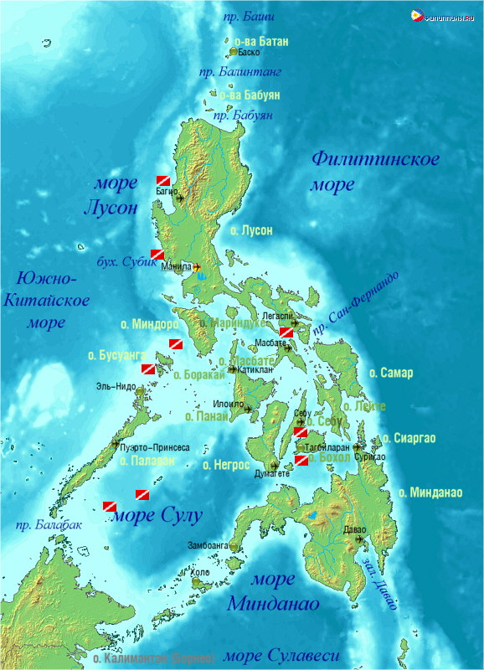
Економіко–географічне положення
Держава Філіппіни займає Філіппінські острови, що є частиною Малайського архіпелагу. Найбільші з них - Лусон, Мінданао, Самар, Панай, Палаван, Негрос, Міндоро, Лейте, Бохоль, Себу. Протяжність Філіппін з півночі на південь складає близько 2000 км, із заходу на схід - 900 км. На заході острова омиваються Південно-Китайським морем, на сході - Філіппінським морем, на півдні - морем Сулавесі, на півночі протокою Баші. Довжина берегової лінії 36,3 тис. км. Всі кордони морські: з В'єтнамом, Малайзією, Індонезією і з островом Тайвань.

Slide 4
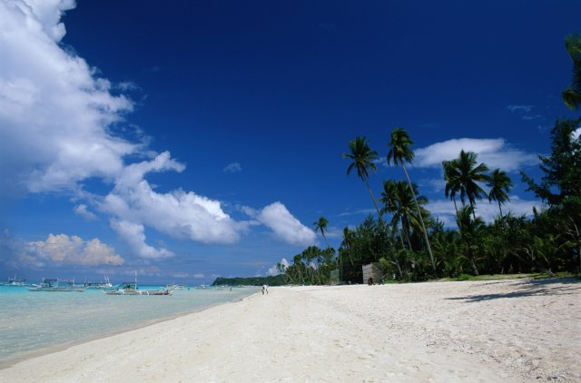
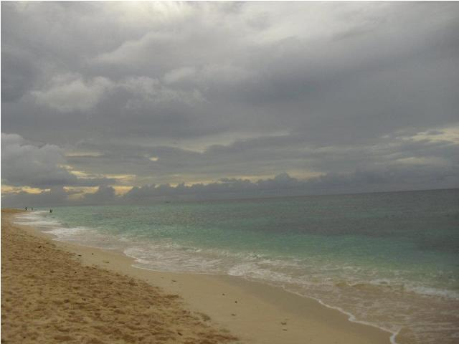
Природні умови та ресурси
Клімат островів тропічний, мусонний, на півдні переходить у субекваторіальний. Температури на узбережжі 24-28 С, в гірських районах прохолодніше. Сезон дощів триває з травня по листопад, коли дме південно-західний мусон. Сухий сезон (з листопада по квітень) виражений на заході Лусона, Палавана і Вісайських островів. На північні райони країни часто обрушуються тайфуни, можливі цунамі. Кількість опадів на рік опадів коливається від 1000 до 4000 мм.

Slide 5
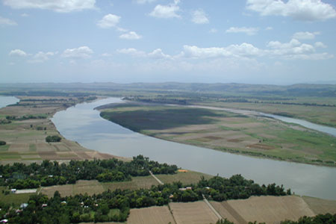
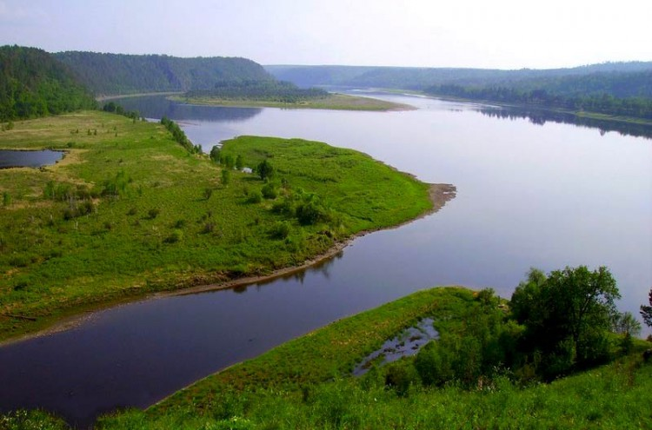
Між гірськими хребтами розташовані густо заселені рівнини і річкові долини. Крім того, вздовж берегів більшості островів простяглися вузькі прибережні рівнини. Основні природні ресурси країни: деревина, нафта, нікель, кобальт, срібло, золото, мідь. На островах мало великих річок. Деякі з них, придатні для плавання дрібних суден, відіграють важливу роль в господарському житті. Найбільша ріка - Кагаян. Виділяються також Пампанга і Агно на Лусоні, а також Агусан і Мінданао з її головною притокою Пулангі на о. Мінданао. Невелика річка Пасіг на о. Лусон, що випливає з озера Бай і проходить через Манілу, має важливе значення для перевезення вантажів.

Slide 6
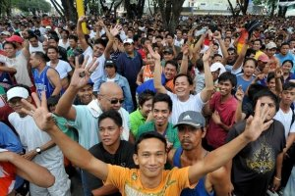
Населення
Філіппіни - 12-а в світі за кількістю населення держава. У 2009 р. в республіці проживає більше 92 млн. чол. Ще близько 11 млн. філіппінців знаходиться за межами своєї історичної батьківщини. Населення Філіппін - це понад 90 народностей, що говорять на змішаних мовах і діалектах. Мови схожі між собою і складають так звану группу Філіппінських мов. Узбережжя островів заселяють найбільш великі народності Філіппін - вісайя (41% населення), тагали (21%), ілокі (12%), бікол, пампангани, пангасінан, ібанагі, самбали.

Slide 7
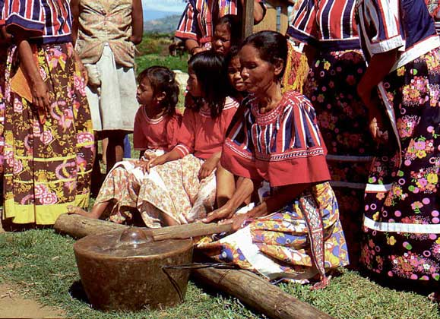
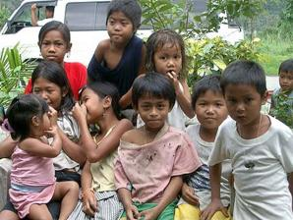
Віковий склад наслення:
0-14 років: 35,2% (чоловіки 17 606 352/жінки 16911376)
-15-64 років: 60,6% (чоловіки 29 679 327/жінки 29737919)
-65 років і більше: 4,2% (чоловіки 1744 248/жінки 2297381) (2009 р.)
Середній вік: 22,5 років (чоловіки: 22, жінки: 23 роки).
Річний приріст: 1,9%.
Міське населення: 65% (в 2008).

Slide 8
Більшість місцевих мов на Філіппінах відносяться до малайсько-полінезійської групи австронезійських мов. Найбільш поширені: тагальська, себуанська, ілоканська, хілігайнон, бікольска, капампангінска, вара-вара. Згідно сучасним уявленням, філіппінські мови не представляють собою якоїсь генетичної єдності, а об'єднуються з деякими індонезійськими мовами в Борнеофіліппінську мовну групу. Державними мовами є філіппінська (філіппіно або піліпіно) - по суті варіант тагальської та англійська мови. До 1973 р. державною мовою була також іспанська, однак носіїв іспанської на Філіппінах в даний час не дуже багато. Також у вжитку китайська, арабська, японська та інші мови. Філіппіни - єдина християнська країна в Азії. Близько 80% населення є католиками, 10% - протестанти різних напрямків. Близько 5% населення (переважно на півдні країни) сповідують іслам. Буддистів близько 3%.

Slide 9
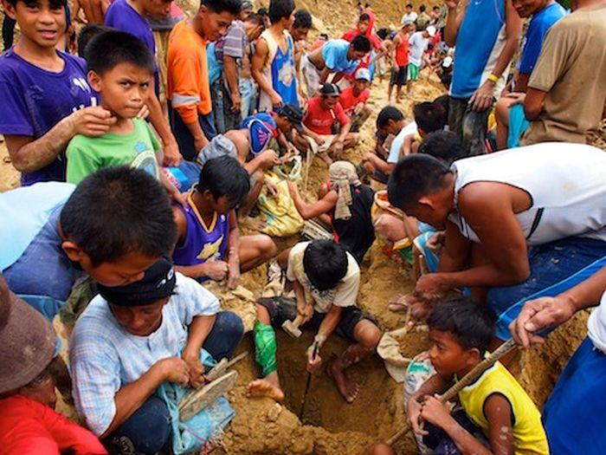
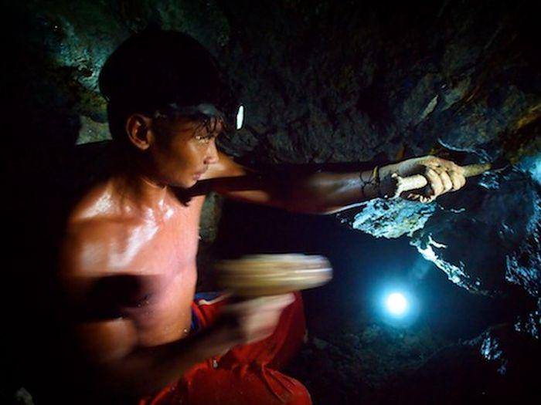
Добувна промисловість
Добувна промисловість Філіппін розробляє великі родовища золота, a також інших благородних і кольорових металів (срібло, нікель, кобальт, мідь та ін.) Добуваються залізні і марганцеві руди. З паливних ресурсів видобувають газ, нафту і вугілля. Основні райони видобувної промиловості – Багуйо, Манкаян, Сурігао, Давао, а також деякі родовища на острові Палаван.

Slide 10
Обробна промисловість
Різке збільшення частки продукції обробної промисловості в експорті - з менш ніж 10% в 1970 до 75% в 1993 - зробило цю галузь господарства головним джерелом валютних доходів Філіппін. Особливо важливе місце у вивозі зайняли електронне устаткування і одяг. Крім електроніки та одягу, промисловість Філіппін випускає інші товари масового попиту: харчові продукти, напої, гумові вироби, взуття, лікарські препарати, фарби, фанеру і шпон, папір і паперову продукцію, електричні побутові прилади. Підприємства важкої індустрії виробляють цемент, скло, хімічні товари, добрива, чорні метали, займаються переробкою нафти. Обробна промисловість Філіппін залучає численних зарубіжних інвесторів, в основному із США і Японії. В даний час приблизно 30% активів 1000 найбільших філіппінських корпорацій контролюють іноземці.

Slide 11
Енергетика
Протягом останніх 20 років Філіппіни намагаються домогтися самозабезпечення по електроенергії. 63% електроенергії в 1996 було вироблено тепловими станціями, в т.ч. 42% - працюють на рідкому паливі, 15% на ГЕС і 23% на геотермальних станціях. Виділяється з надр землі гаряча пара вперше був використаний в якості джерела енергії в 1980, в даний час країна займає вже друге місце в світі після США за масштабом розвитку геотермальної електроенергетики.

Slide 12
Сільське господарство
Ця галузь веде перед в економіці. В аграрному секторі зайнято близько 50% робочої сили. Основні сільськогосподарські культури — кокосова пальма, агава, абака, цукрова тростина, тютюн, тропічні фрукти (зокрема банани та манго) й цитрусові. Філіппіни належать до найбільших у світі продуцентів копри та манільських конопель (абаки). Вирощують також зернові (зокрема рис), батат, маніок, арахіс, овочі, каву, какао, гевею та ананаси. Тваринництво (буйволи, корови, свині, коні), птахівництво, заготівлі цінної тропічної деревини, барвників, натурального каучуку; рибальство, добування перлів. Гостро стоїть питання про проведення земельної реформи. Земля належить великим поміщикам і плантаторам.

Slide 13
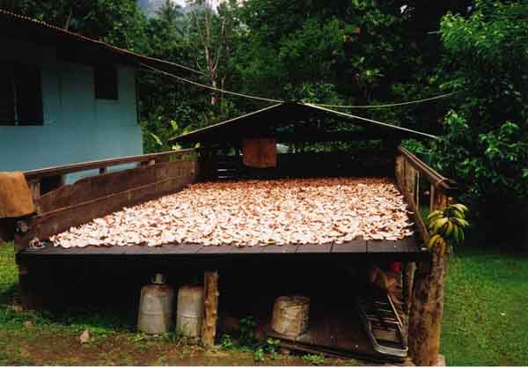
Зовнішня торгівля
Основні експортні товари сільського господарства — копра, абака, кокосова олія, банани, цукор, деревина цінних порід; промисловості — машини та устаткування, хімікати, електроніка, одяг, мідь, сигари. Продукція хімічної та електронної промисловості складає 45% вартості експорту. Імпортують нафту, нафтопродукти та інші енергоносії, машини, устаткування, промислову сировину, продовольство, транспортні засоби.

Slide 14
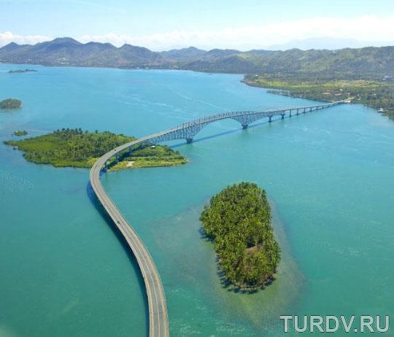
Транспорт
Довжина залізниць — понад 3,5 тис. км (за іншими даними — 429 км), автошляхів — понад 160 тис. км. Чоловим є морський транспорт. Головні морські порти — Маніла, Себу, Батанґас, Давао, Замбоанґа, Ілоїло. Острови Лейте й Самар з'єднані мостом завдовжки 2162 м. Міжнародні аеропорти — у столиці та Мактані.

Slide 15
Економічні проблеми розвитку
    Імпорт-Експорт дисбаланс: однією серед багатьох економічних проблем, що стоять перед Філіппінами, є дисбаланс імпорту та експорту. За останні два десятиліття, філіппінський експорт перейшов від товарів-продуктів на промислові товари. Однак в умовах поточного глобального економічного спаду, експорт електроніки, одягу та текстильних виробів ще не досягли рівня імпорту нейтралізації.

Slide 16
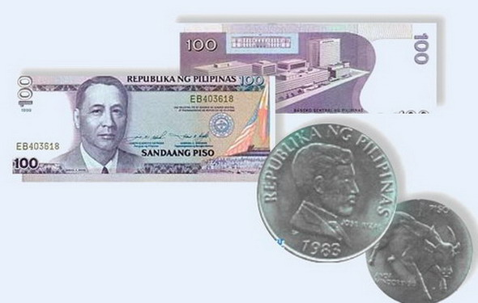
Захід філіппінських песо: економічний спад призвів до девальвації філіппінського песо, а потім, падіння фондового ринку. Фінансові стратегії консерватизму, прийняті урядом Філіппін, досі не відображають позитивний вплив на прискорення економічного зростання. 6% зростання валового внутрішнього продукту (ВВП) в 2004 році і 7,3% в 2007 році досі не дійшли до лінійного зростання ВВП за прогнозами уряду.

Slide 17
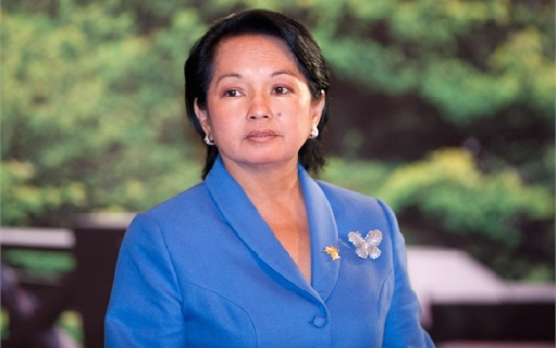
Залежність від грошових переказів: президент Глорія Макапагал-Арройо обіцяла повного розвитку економіки в 2020 році. Там були ряд податкових реформ, які потрібно було ввести в дію, разом з широкою приватизацією активу. Тим не менш, залежність Філіппін на грошові перекази від інвесторів-нерезидентів велика. Це призвело до нерівномірного регіонального розвитку.

Slide 18
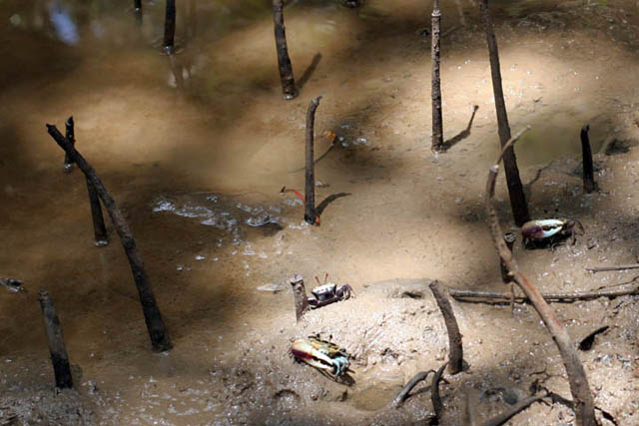
Екологічні проблеми розвитку
До екологічних проблем регіону відноситься, в першу чергу промислове забруднення. Велике забруднення повітря і води в міських районах. На Філіппінах збільшуються забруднення мангрових боліт, багатих рибою. Вирубка лісів, особливо на Філіппінах в областях вододілів, також приносить непоправної шкоди. Також до екологічної проблеми Філіппін відноситься ерозія грунтів.

